Slide 1





Réalisé par :
BICHE Martin
GURTNER Léo
QUILLIOT Ethan
WERCK Hugo

Slide 2




1. À quel(s) enjeu(x) de société répond le projet ? Quel est le problème précis que tu as identifié ?
Aujourd’hui, de nombreuses personnes à travers le monde se font pirater, usurper leur identité ou encore voient leur système informatique bloqué par un rançongiciel …
94% des logiciels malveillant sont délivrés par e-mail
2150 notifications d’attaques par ransomware en 2021
Plus précisément, le problème vient souvent des utilisateurs qui ne sont pas assez informés sur les bonnes pratiques et quelques changements suffiraient à se protéger de beaucoup d’attaques simples, mais courantes. Par exemple, faire attention aux mails qu’on reçoit ou aux sites sur lesquels on rentre nos informations personnelles.
En 2021, 2 cyberattaques ont ciblé chaque jour les établissements de santé
1 entreprise française sur 2 a déjà été victime d’une cyberattaque
&
69% des entreprises victimes sont des TPE/PME

Slide 3



2. Qui sont tes bénéficiaires ? Quels retours as-tu reçu de leur part sur ton projet ?
Ce projet peut profiter à tout type de personnes. Il pourrait aussi bien aider des enfants qui découvrent l’informatique que des seniors peu vigilants à la cybersécurité, aussi bien aux professionnels qu’aux particuliers.

Slide 4


3. Comment ton projet va-t-il impacter tes bénéficiaires/ton environnement ? Quels indicateurs vas-tu suivre pour voir si ton projet atteint son objectif ?
Ce projet va permettre aux bénéficiaires d’être sensibilisés à la cybersécurité, cela peut prendre diverses formes telles qu’une utilisation d’un meilleur mot de passe ou encore une vigilance accrue aux liens que l’on reçoit.
Il est difficile d’observer directement les effets d’un tel projet puisque les seules échelles dont nous disposons sont des études au niveau national. Cependant, il est connu que le simple fait d’informer permet déjà de faire des progrès.

Slide 5




4. Quel est le produit/service proposé, peux-tu nous présenter ton projet ? Précise nous ses fonctionnalités ou ses attributs par exemple.
Le but de notre projet est de fournir un site internet regroupant des quizz répartis dans différentes catégories concernant la cybersécurité.
L’utilisateur devra s’identifier lui permettant de conserver ses résultats
Une solution sera donnée et l’utilisateur pourra alors comprendre son éventuelle erreur
Et comportera de multiples questions à choix multiples
Chaque catégorie aura un résultat différent
L’utilisateur apprend donc de manière ludique des bonnes pratiques ou des conseils pour éviter de se faire piéger par des pirates.

Slide 6




5. Décris-nous également son modèle économique ?
Le site ne génère aucun revenu
L’implémentation de publicité ne nous semblait pas appropriée à ce type de sites.
MAIS
Si le projet venait à prendre plus d’ampleur, il faudrait plutôt réussir à tisser des partenariats avec des organismes d’utilité publique.
Nous n’avons pas souhaité rendre payant un site à but informatif, peu de personnes paieraient pour ce genre de contenu.
Le site n’a pas besoin de pub pour le moment, car il peut être hébergé gratuitement en ligne au vu du peu d’utilisateurs.

Slide 7




6. Quels sont les objectifs pour l’année à venir ? Partage-nous les prochaines grandes étapes de réalisation de projet
Objectif principal :
&
l’ajout de questions
l’ajout de catégories
Pour diversifier et accentuer l’information que nous offrons au travers de ce site.
Autres objectifs :
L’ajout d’autres mini-jeux ou articles sur le site tels que des cours ou un test de mot de passe pour pouvoir diversifier le champ d’activité et d’action du site.

Slide 8
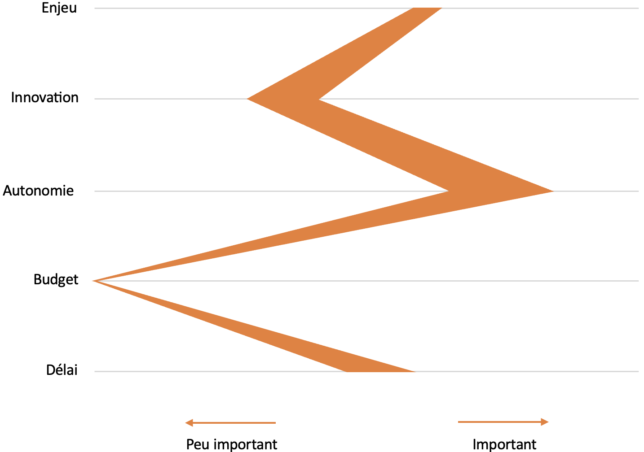
7. ANNEXES Gestion de projet A. Profil du projet
Enjeu : Ce projet n’a pas de réel enjeu mis à part qu’il va en découler une note. Cependant, le sujet qui est traité dans ce dernier à un enjeu bien plus important.
Innovation : Nous n’avons rien inventé dans ce projet, des sites comme le nôtre il en existe déjà, nous n’avons cependant pris aucune information sur ces derniers, et nous avons tout inventé, des questions jusqu’à l’architecture du site.
Autonomie : Tout au long de ce projet, nous étions suivis par Enactus, et nous aurions pu faire appel à des professeurs. Or, nous ne les avons pas tellement sollicités.
Budget : Nous n’avons pas eu besoin de budget.
Délai : Nous avons eu un peu plus de 3 mois pour finir ce projet.

Slide 9
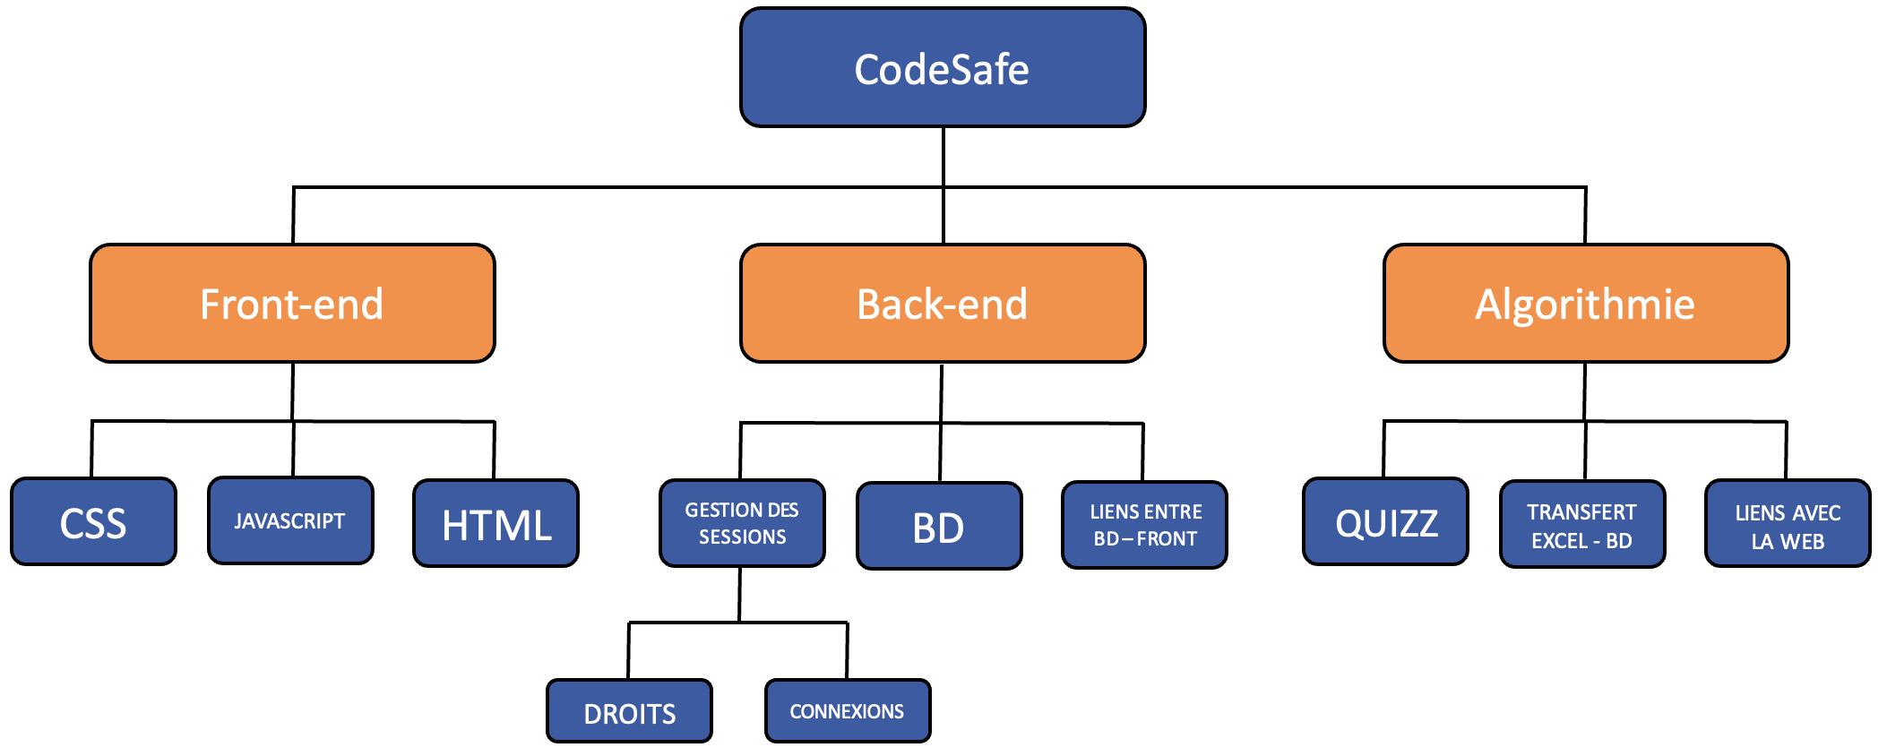
7. ANNEXES Gestion de projet B. WBS
Nous avons découpé le projet en 3 parties distinctes :
Front-end : Ce que voit l’utilisateur.
Back-end : Ce qui est invisible pour l’utilisateur.
Algorithmie : Créé les liens entre le Front-end et le Back-end.

Slide 10
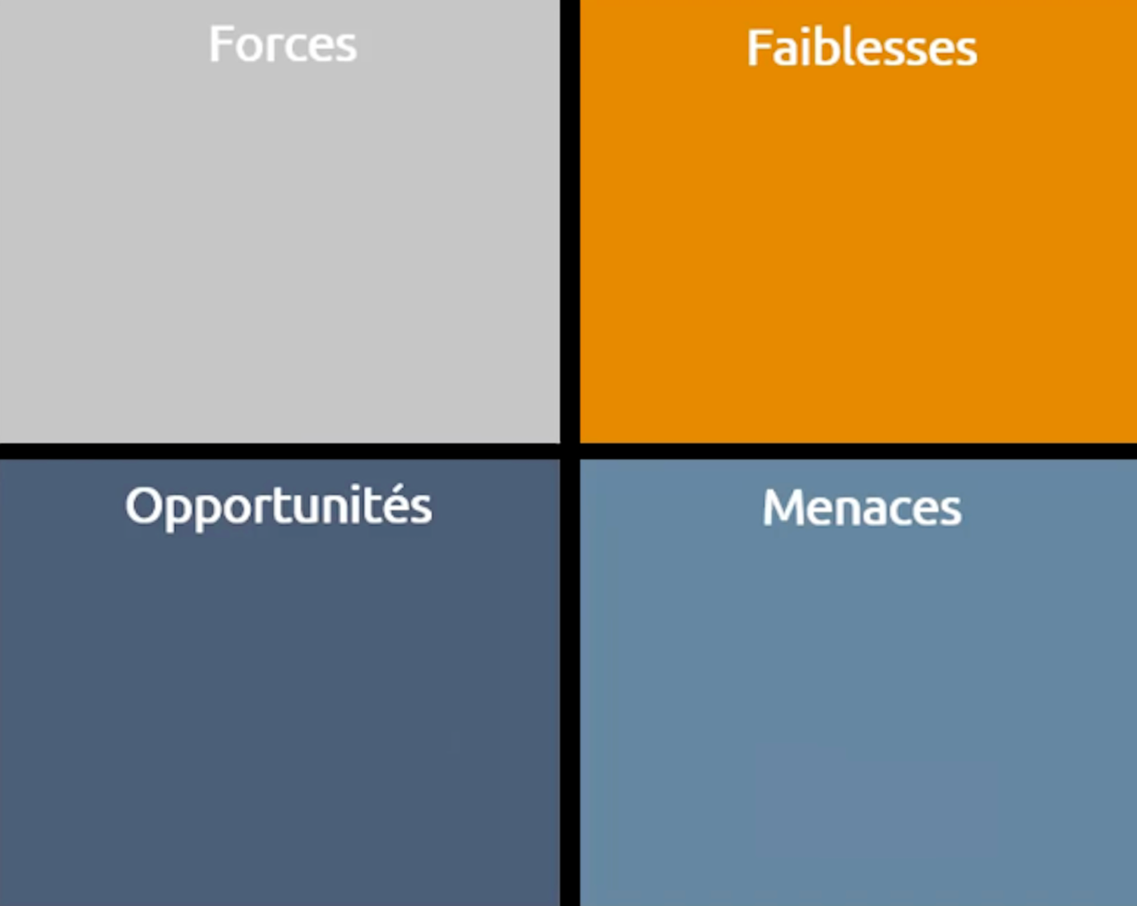
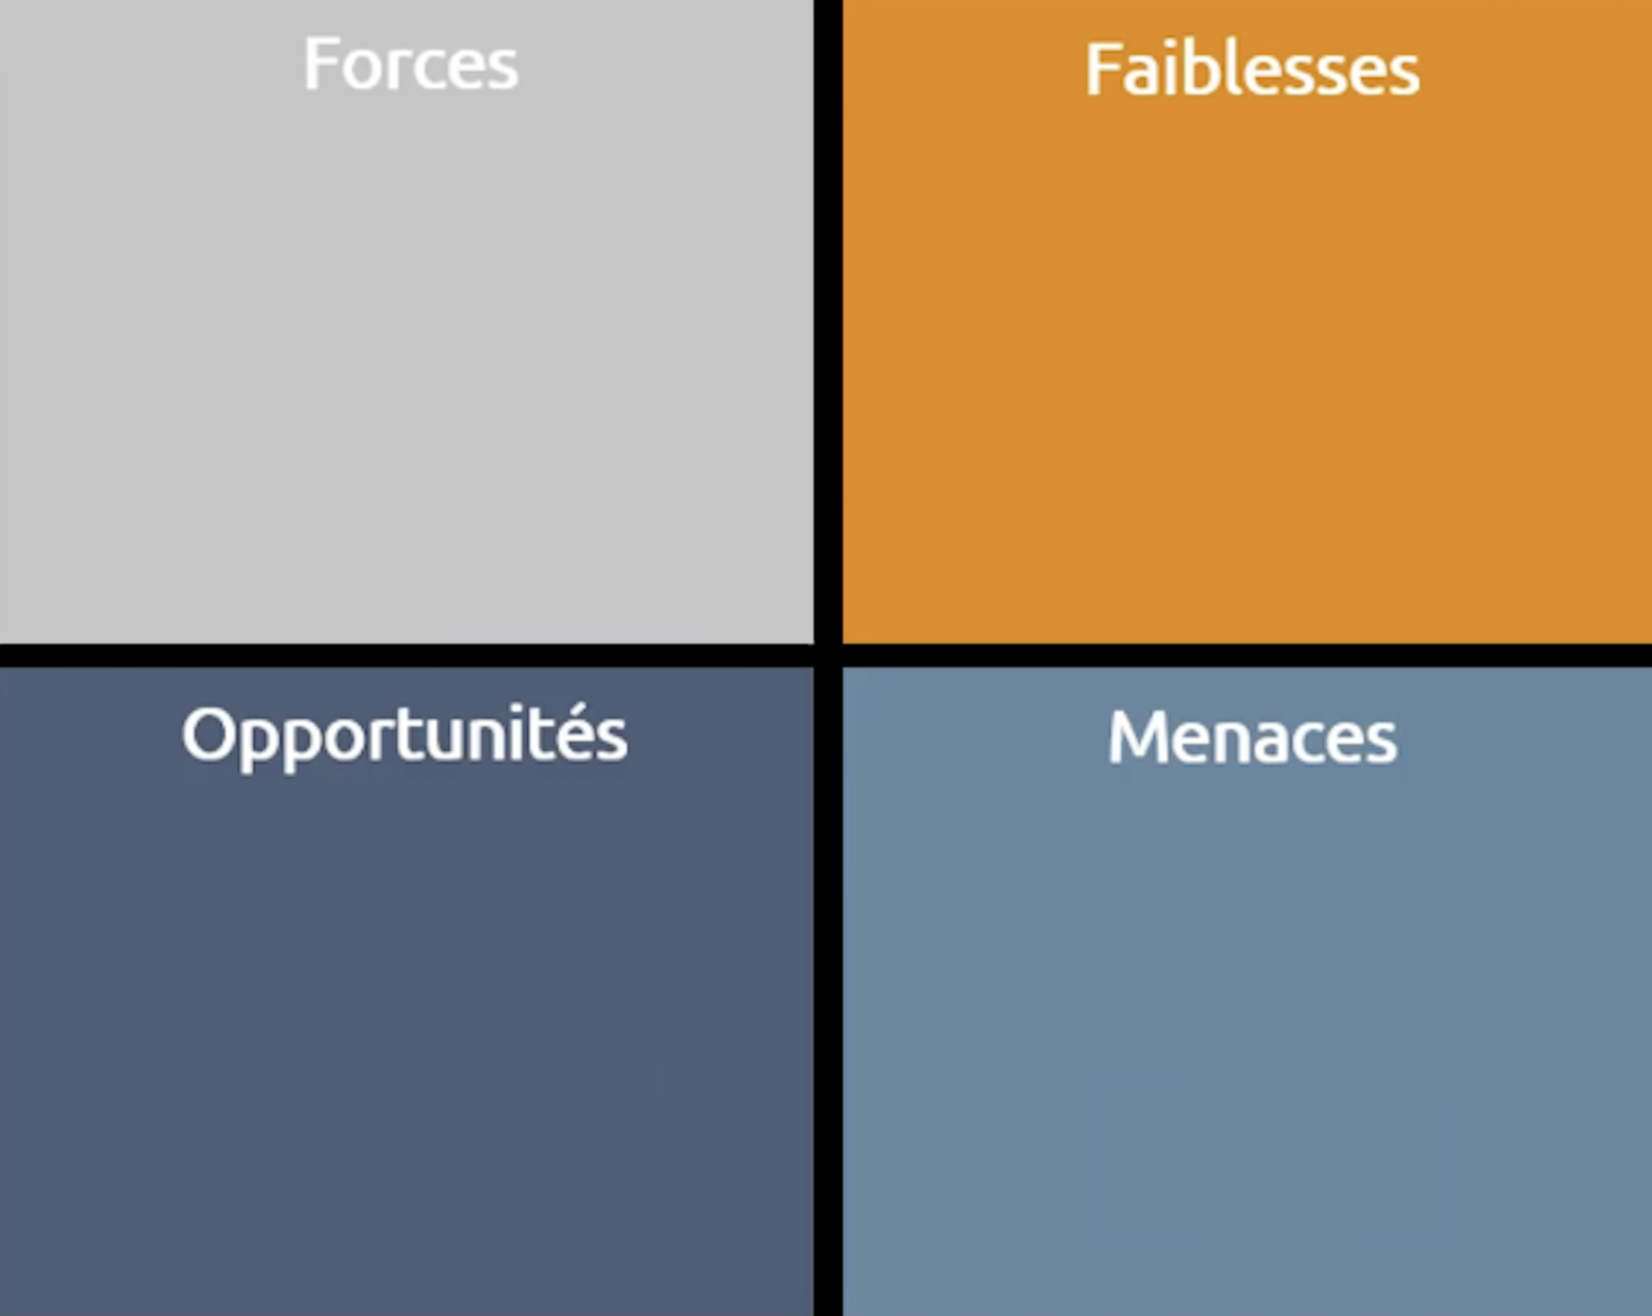
7. ANNEXES Gestion de projet C. Matrice SWOT
Positif
Négatif
Forces : Nous avons choisi un sujet qui nous intéresse, et sur lequel nous avons déjà quelques bases. De plus, nous sommes tous motivé à l’idée de faire un bon travail.
Faiblesses : Aucun membre du projet n’avait déjà participé à la réalisation d’un projet. De plus, pour la plupart des membres, nous avons appris sur le fil et n’avons jamais pratiqué d’application WEB auparavant.
Opportunités : Nous avons pu écouter attentivement les retours d’expérience des promotions précédentes, ainsi que les conseils de certains professeurs.
Menaces : Nous ne sommes jamais à l’abris de l’une de ces menaces. Cependant, nous avons essayé de mettre en place le meilleur système limitant leurs impacts. Comme par exemple, en devenant chacun les plus polyvalents possibles, ou en travaillant sur le git de l’école.
Laisse place à la création
Équipe projet avec une bonne ambiance vu qu’elle n’a pas été imposé
Équipe dynamique et motivée
Manque d’expérience de chaque membre de l’équipe projet, car c’est le premier projet que nous faisons ensemble voire le premier tout court
Risque de l’effet tunnel
Origine interne
Retour d’expérience grâce à une notation
Suivi par Enactus
Équipe enseignante disponible
Infrastructure nous permettant de travailler aisément en groupe (école)
Accidents
Pannes informatiques
Imprévus
Respect du temps imparti
Origine externe

Slide 11
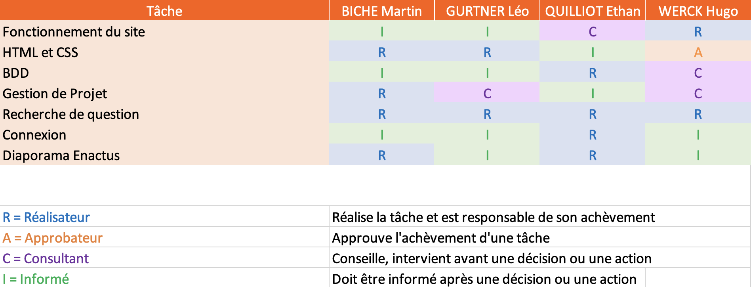
7. ANNEXES Gestion de projet D. Matrice raci

Slide 12
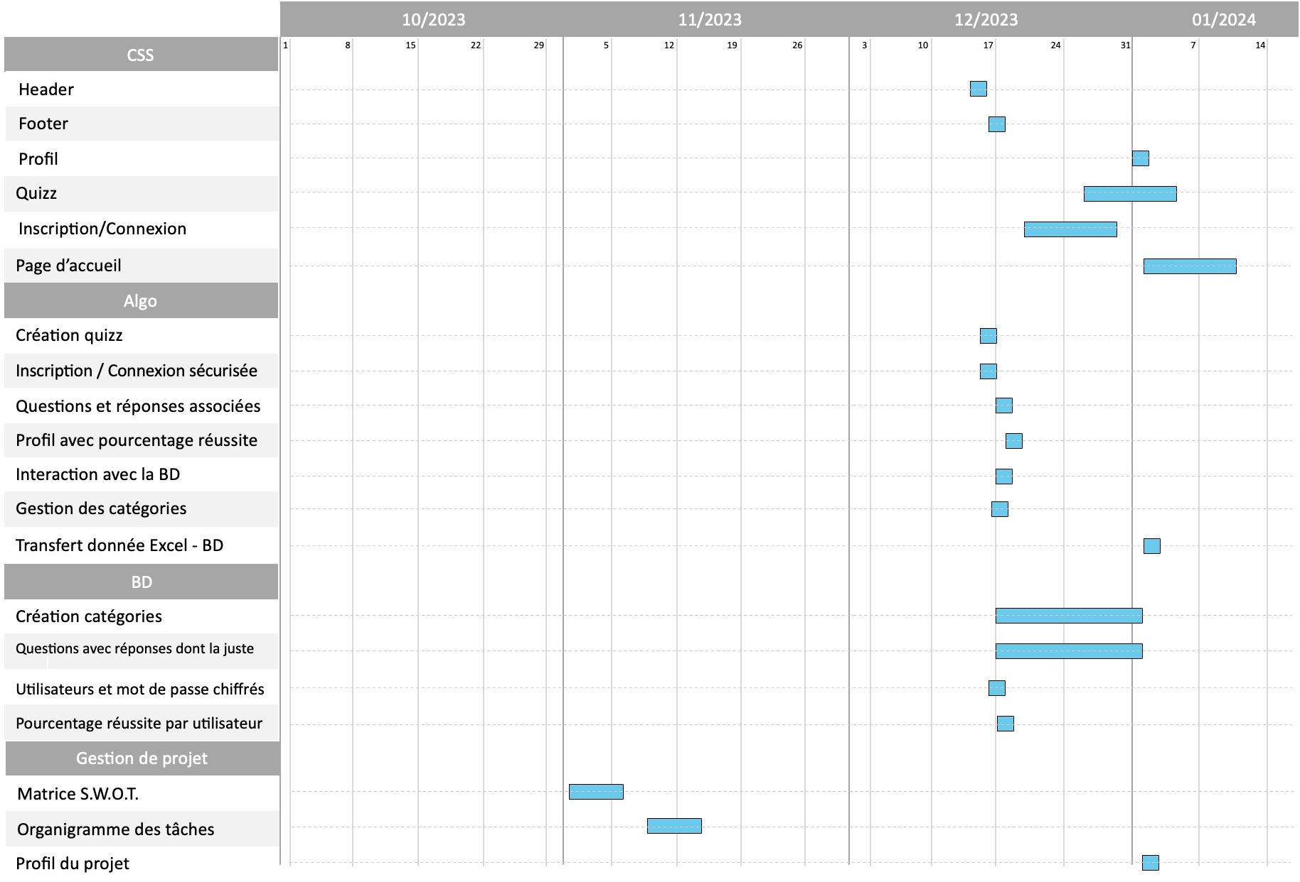
7. ANNEXES Gestion de projet E. Diagramme de gantt

